Slide 1

সবাইকে শুভেচ্ছা

Slide 2
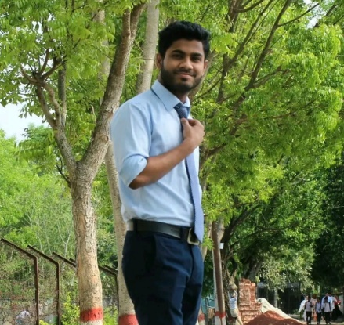

শিক্ষক পরিচিতি
মোঃ ছাইদুর রহমান
সহকারি শিক্ষক
উত্তর চাঁদপুর সরকারি প্রাথমিক বিদ্যালয়
দামুড়হুদা, চুয়াডাঙ্গা

Slide 3
পাঠ পরিচিতি
শ্রেনীঃপঞ্চম
বিষয়ঃ বাংলাদেশ ও বিশ্বপরিচয়
পাঠঃ মুক্তিযোদ্ধাদের রাষ্ট্রীয় উপাধি
পৃষ্ঠাঃ ১২
সময়ঃ ৪০ মিনিট

Slide 4
শিখনফল:
1৪.২.৩ মুক্তিযুদ্ধে অবদানের স্বীকৃতি হিসেবে দেওয়া উপাধিগুলোর নাম বলতে পারবে।
১৪.৩.১ মুক্তিযুদ্ধের চেতনায় দেশপ্রেম ও জাতীয়তাবোধে উদ্বুদ্ধ হয়ে দেশ গড়ার কাজে অংশ নেবে।

Slide 5
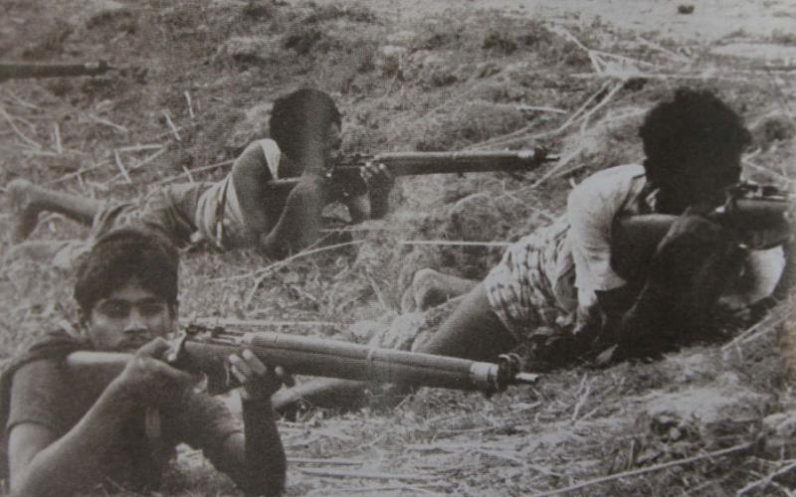
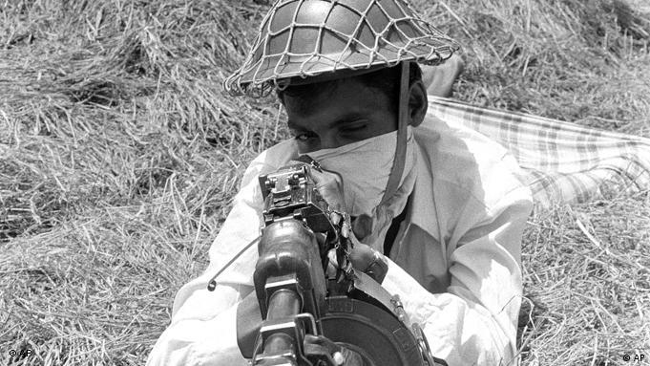
এসো কিছু ছবি দেখি

Slide 6
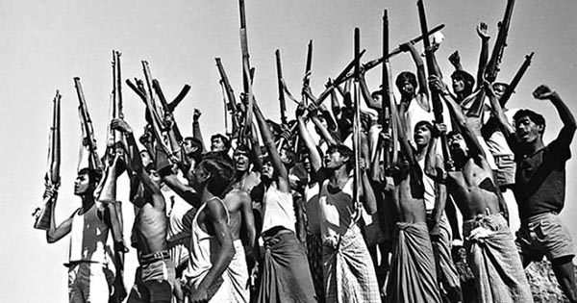
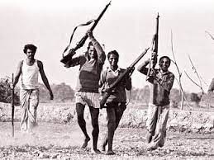

মুক্তিযুদ্ধ শেষে মুক্তিযোদ্ধাদের বিজয়ের ছবি

Slide 7
পাঠ ঘোষনা
আজ আমরা পড়বো-
মুক্তিযোদ্ধাদের রাষ্ট্রীয় উপাধি

Slide 8
মুক্তিযোদ্ধাদের উপাধি
বীরশ্রেষ্ঠ
বীর উত্তম
বীর প্রতীক
বীর বিক্রম

Slide 9
সর্বোচ্চ পদমর্যাদার খেতাব বীরশ্রেষ্ঠ
উচ্চ পদমর্যাদার খেতাব বীর উত্তম
প্রশংসনীয় পদমর্যাদার খেতাব বীর বিক্রম
বীরত্বসূচক প্রশংসাপত্রের খেতাব বীর প্রতীক

Slide 10
∙
বীরশ্রেষ্ঠ ৭ জন
বীর উত্তম ৬৮ জন
বীর বিক্রম ১৭৫ জন
বীর প্রতীক ৪২৬ জন

Slide 11
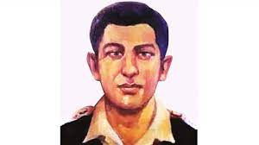
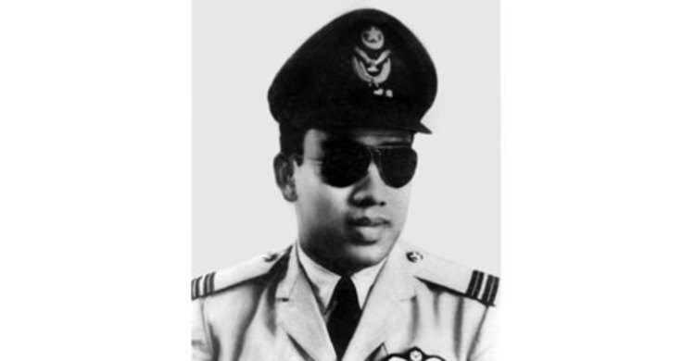
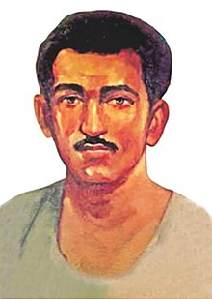
ক্যাপ্টেন মহিউদ্দিন জাহাঙ্গীর
ফ্লাইট ল্যাফটেন্যান্ট মতিউর রহমান
সিপাহী হামিদুর রহমান

Slide 12
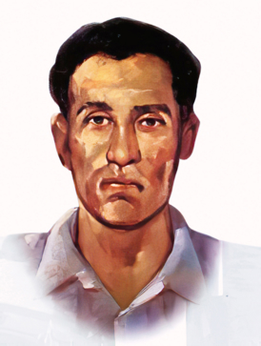
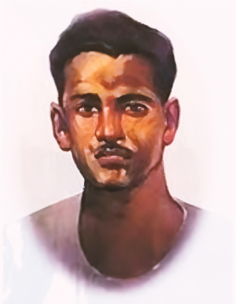
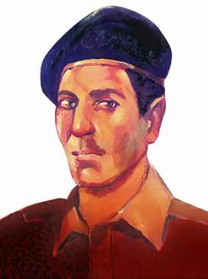
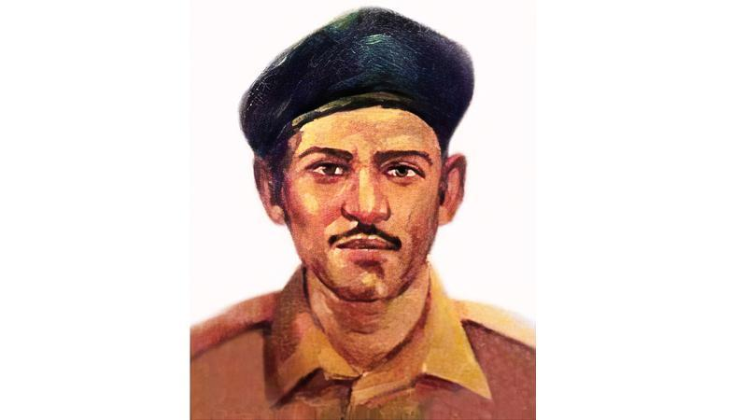
ইঞ্জিনরুম আর্টিফিসার
রুহুল আমিন
ন্যান্স নায়েক
মুন্সি আব্দুর রউফ
সিপাহী নূর মুহাম্মদ শেখ
সিপাহী মোস্তফা কামাল

Slide 13
ক্যাপ্টেন মহিউদ্দিন জাহাঙ্গীর
ফ্লাইট ল্যাফটেন্যান্ট মতিউর রহমান
সিপাহী মোস্তফা কামাল
ইঞ্জিনরুম আর্টিফিসার রুহুল আমিন
ন্যান্স নায়েক মুন্সি আব্দুর রউফ
সিপাহী হামিদুর রহমান
সিপাহী নূর মুহাম্মদ শেখ

Slide 14

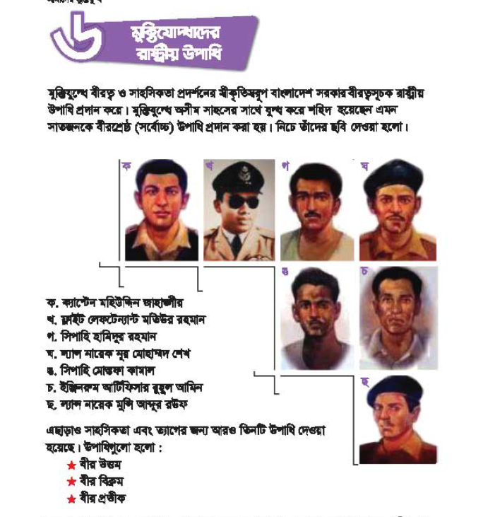
এবার তোমরা পাঠ্য বইয়ের ১২ নং পৃষ্ঠা বের করো

Slide 15
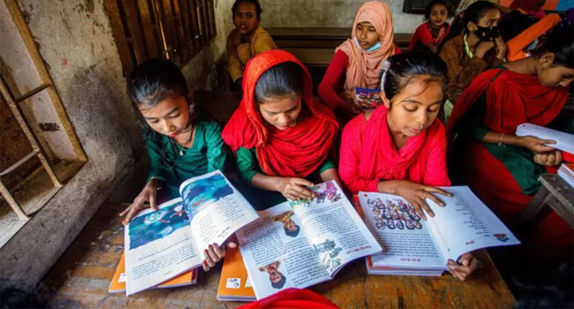
একক কাজ
নীরব পাঠ
মনে কর, সাতজন বীরশ্রেষ্ঠ পরিবারের সদস্যকে তোমরা সংবর্ধনা দেবে। মুক্তিযুদ্ধে অবদানের জন্য তাদের পরিবারকে দেশের পক্ষ থেকে ধন্যবাদ জানিয়ে বক্তৃতা দাও।

Slide 16
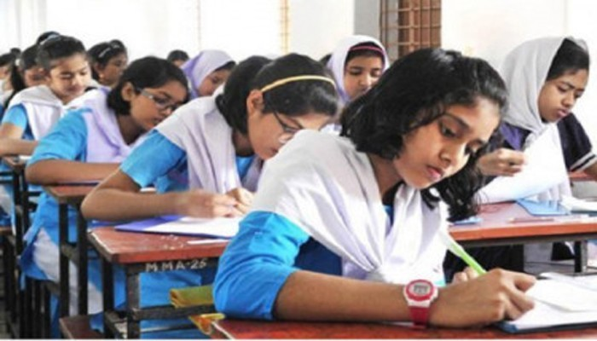
বাড়ির কাজ
পরবর্তী ক্লাসে বীরশ্রেষ্ঠ পরিবারের সদস্যদের উদ্দেশ্যে দেওয়া বক্তৃতাটি লিখে আনতে হবে।

Slide 17
মূল্যায়ন
নিচের প্রশ্নগুলোর উত্তর সংক্ষেপে লেখ:
মুক্তিযুদ্ধে অবদানের স্বীকৃতি হিসেবে কয়টি উপাধি দেওয়া হয়?
কতজন মুক্তিযোদ্ধা বীরশ্রেষ্ঠ উপাধি পায়?
সর্বোচ্চ পদমর্যাদার খেতাব কোনটি?
কেন তাদেরকে বীরশ্রেষ্ঠ উপাধিতে ভূষিত করা হয়?
৭ জন বীরশ্রেষ্ঠের মধ্যে যেকোন ৩ জনের নাম লেখ।

Slide 18


